Slide 1
Информация о ходе исполнения бюджета
Суоярвского муниципального округа
за 1 полугодие 2025 года

Slide 2
Бюджет Суоярвского муниципального округа
Основные параметры исполнения бюджета муниципального образования «Суоярвский район» за 1 квартал 2021 года
(тыс.руб.) тыс.рублей
Показатель | Фактическое исполнение 1 полугодие 2024 г., тыс. руб. | Плановые показатели на 2025 г., тыс. руб. | Фактическое исполнение за 1 полугодие 2025 г., тыс. руб.
1. Доходы, всего | 376 330,3 | 988 885,0 | 437 238,6
из них:
Налоговые и неналоговые доходы | 101 827,2 | 262 282,6 | 115 194,4
Безвозмездные поступления | 274 503,1 | 726 602,4 | 322 044,2
2. Расходы, всего | 364 030,8 | 986 840,0 | 453 650,6

Slide 3
Налоговые и неналоговые доходы
Наименование показателя | Фактическое поступление за 1 полугодие 2024 г., тыс. руб. | План поступлений на 2025 г., тыс. руб. | Фактическое поступление за 1 полугодие 2025 г., тыс. руб. | Процент исполнения к 2024 г. | Процент исполнения к плану
Налоговые и неналоговые доходы, всего | 101 827,2 | 262 282,6 | 115 194,4 | 113,1 | 43,9
В т.ч. налоговые доходы | 83 426,7 | 224 870,8 | 94 455,4 | 113,2 | 42,0
В т.ч. неналоговые доходы | 18 400,5 | 37 411,8 | 20 739,0 | 112,7 | 55,4

Slide 4
Налоговые Доходы

Slide 5
Налоговые и неналоговые доходы

Slide 6
Распределение расходов бюджета Суоярвского муниципального округа
 | Факт 1 полугодие 2024 г., тыс. руб. | Факт 1 полугодие 2025 г., тыс. руб. | Процент исполнения к 2024 г.
Общегосударственные расходы | 29 407,37 | 33 624,80 | 114,3
Национальная оборона | 163,24 | 169,62 | 103,9
Национальная безопасность и правоохранительная деятельность | 78,71 | 291,72 | в 3,7 раза
Национальная экономика | 9 905,16 | 11 455,29 | 115,6
Жилищно – коммунальное хозяйство | 15 787,39 | 99 388,28 | в 6,3 раза
Образование | 266 296,03 | 243 976,4 | 91,6
Культура | 23 249,40 | 33 445,36 | 143,9
Социальная политика | 15 576,54 | 14 298,38 | 91,8
Физическая культура и спорт | 70,59 | 9 340,45 | В 2024 году расходы отражались в разделе «Образование»
Средства массовой информации | 650,00 | 1 001,68 | 154,1
Обслуживание государственного и муниципального долга | 2 846,37 | 6 658,58 | в 2,3 раза
ИТОГО РАСХОДОВ: | 364 030,80 | 453 650,56

Slide 7
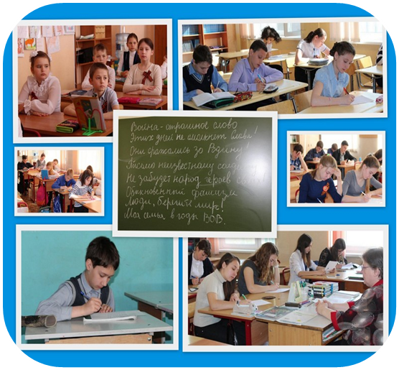
Образование
ОБРАЗОВАНИЕ 243,97 МЛН.РУБ.
ДОШКОЛЬНОЕ
51,88 МЛН.РУБ.
ОБЩЕЕ ОБРАЗОВАНИЕ
169,60 МЛН.РУБ.
ДРУГИЕ ВОПРОСЫ В ОБЛАСТИ ОБРАЗОВАНИЯ
8,90 МЛН.РУБ.
МОЛОДЕЖНАЯ ПОЛИТИКА И ОЗДОРОВЛЕНИЕ ДЕТЕЙ
0,56 МЛН.РУБ.
ДОПОЛНИТЕЛЬНОЕ ОБРАЗОВАНИЕ
13,03 МЛН.РУБ.

Slide 8
Жилищно-коммунальное хозяйство
Всего расходы – 99,39 млн. руб., в том числе: Жилищное хозяйство – 0,75 млн. руб., в т.ч.: взносы в Фонд капремонта 0,42 млн.руб., восстановительный ремонт помещения 0,25 млн.руб., оплата судебных расходов – 0,08 млн.руб.
Коммунальное хозяйство – 94,45 млн. руб., в т.ч.: оплата исполнительных листов по ООО «ВКО Строй» 24,10 млн.руб. субсидия унитарному предприятию на осуществление капитальных вложений в объекты капитального строительства (выполнение мероприятий по строительству (реконструкции) водоочистных сооружений в г.Суоярви) 69,41млн.руб. подготовка ПСД по объекту "Строительство (реконструкция) водоочистных сооружений в части автомобильной дороги 0,78 млн.руб. капитальный ремонт водопровода 0,13 млн.руб. технологическое присоединение 0,03 млн.руб.
Благоустройство – 4,09 млн. руб., в т.ч.: оплата за уличное освещение 1,22 млн.руб., аренда автотранспорта и спецтехники – 0,27 млн.руб. смета по устройству уличного освещения на ул.Победы и часть ул.Школьная в п.Лахколампи 0,01 млн.руб. оплата по решению суда ООО «Ангара» за выполнение энергоэффективных мероприятий 0,72 млн.руб. выполнение работ по обустройству освещения по ул.Кайманова между домами 1 и 17 в г.Суоярви 1,84 млн.руб. хозяйственные расходы, ремонт автомобиля 0,03 млн.руб.
Другие вопросы в области ЖКХ – 0,1 млн. руб. (расходы на содержание МКУ «Служба по вопросам похоронного дела»)

Slide 9
Социальная политика
Пенсионное обеспечение
3,13 млн. руб.
Социальное обеспечение населения
4,04 млн. руб.
Другие вопросы в области соц. политики
0,61 млн. руб.
Охрана семьи и детства
6,52 млн. руб.

Slide 10
Общегосударственное управление
Наименование | Раздел | Подраздел | Утверждено, млн. руб. | Исполнено, млн. руб. | Исполнено в %
Общегосударственные вопросы | 01 |  | 53,33 | 33,62 | 63,0
Функционирование высшего должностного лица субъекта РФ и органа местного самоуправления | 01 | 02 | 2,76 | 1,34 | 48,6
Функционирование законодательных (представительных) органов государственной власти и представительных органов муниципальных образований | 01 | 03 | 0,06 | 0,00 | 0
Функционирование Правительства Российской Федерации, высших органов исполнительной власти субъектов РФ, местных администраций | 01 | 04 | 23,16 | 11,92 | 51,5
Судебная система | 01 | 05 | 0,001 | 0,00 | 0
Резервные фонды | 01 | 11 | 0,1 | 0,00 | 0
Другие общегосударственные вопросы | 01 | 13 | 27,30 | 20,37 | 74,6

Slide 11
Результаты реализации муниципальных программ за 1 полугодие 2025 года
 | тыс. руб.
Наименование расходов | Факт 1 полугодие 2024 г. | План 2025 г. | Факт 1 полугодие 2025 г. | % исполнения от плана
1. Муниципальная программа "Развитие образования в Суоярвском муниципальном округе" | 272 636,14 | 481 727,06 | 250 838,49 | 52,1
2. Муниципальная программа "Молодежь Суоярвского муниципального округа" | 17,67 | 74,80 | 31,05 | 41,5
3. Муниципальная программа "Развитие культуры Суоярвского муниципального округа" | 23 249,40 | 63 543,63 | 33 445,36 | 52,6
4. Муниципальная программа "Развитие транспортной инфраструктуры и осуществления дорожной деятельности на территории Суоярвского муниципального округа" | 9 601,83 | 17 484,90 | 11 253,48 | 64,4
5. Муниципальная программа "Развитие физической культуры и спорта в Суоярвском муниципальном округе" | 70,59 | 16 423,01 | 9 340,45 | 56,9
6. Муниципальная программа "Управление муниципальными финансами" | 2 846,38 | 12 180,05 | 6 658,57 | 54,7

Slide 12
Наименование расходов | Факт 1 полугодие 2024 г. | План 2025 г. | Факт 1 полугодие 2025 г. | % исполнения плана
7. Муниципальная программа "Комплексное развитие жилищно-коммунальной сферы Суоярвского мунициципального округа и управление недвижимостью" | 14 245,08 | 327 489,16 | 101 417,59 | 31,0
8. Муниципальная программа "Осуществление полномочий местной администрацией" | 36 338,93 | 61 113,20 | 38 536,45 | 63,1
9. Муниципальная программа «Обеспечение безопасности и жизнедеятельности населения" | 76,42 | 1 081,04 | 287,38 | 26,6
10. Муниципальная программа «Профилактика правонарушений и преступлений в Суоярвском муниципальном округе" | 0,0 | 5,0 | 0 | 0
11. Муниципальная программа "Формирование современной городской среды на территории Суоярвского муниципального округа" | 4 946,08 | 5 709,15 | 1 837,41 | 32,2
12. Муниципальная программа "Профилактика терроризма и экстремизма, а также минимизация и (или) ликвидация последствий его проявления на территории Суоярвского муниципального округа" | 2,29 | 9,0 | 4,34 | 48,2

Slide 13
Удельный вес расходов по программам в общем объеме расходов за 1 полугодие 2025 г.
1 место
Развитие образования – 55,3 %
2 место
Комплексное развитие жилищно-коммунальной сферы
Суоярвского муниципального округа и управление недвижимостью – 22,4%
3 место
Осуществление полномочий местной администрацией – 8,5%
4 место
Развитие культуры Суоярвского муниципального округа– 7,4%
5 место
Развитие транспортной инфраструктуры и осуществления
дорожной деятельности на территории Суоярвского МО – 2,5%

Slide 14
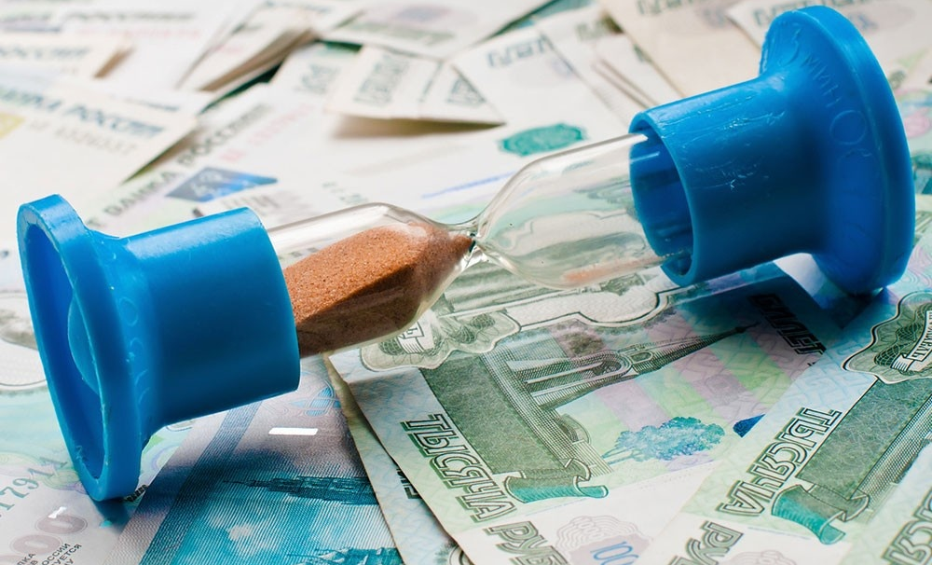
Просроченная кредиторская задолженность
По состоянию на 01.07.2025 г. – 27 797,3 тыс. руб.

Slide 15
Источники финансирования дефицита бюджета
Наименование | тыс. руб.
Привлечение бюджетных кредитов | 25 000,00
Погашение бюджетных кредитов | 4553,60
Привлечение коммерческих кредитов | 0,00
Погашение коммерческих кредитов | 0,00

Slide 16
Муниципальный долг на 01.01.2025 г. | 74 456,70 тыс. руб.
на 01.07.2025 г. | 94 903,10 тыс. руб.
увеличение | +20 446,40 тыс. руб.

Slide 17
Спасибо за внимание!

